Slide 1

Fremtidens kompetenceudvikling

Slide 2


Fremtidens kompetenceudvikling
Tidligere:
Eventbaseret læring
I dag:
Løbende læring 24/7
Kursus købt til specifikt til medarbejderen
Kursus købt til alle medarbejdere
Dedikeret tid til kurset uden for kontoret
Kurset skal passes ind i arbejdstiden
Medarbejderen modtager bekræftelse
Medarbejderen modtager ingen bekræftelse
Evt. et no show fee
Ingen konsekvens for ikke at gennemføre kurset
Interaktion med andre deltagere på kurset
Sidder selv og gennemfører kurset
Hjælp til hvordan det lærte integreres
Skal selv integrere det lærte i praksis
Frokost, kaffe, kage og snacks
Samme madpakke som alle andre dage
Slutter evt. før almindelig arbejdstid
Kommer evt. oven på almindelig arbejdstid
Kilde: Sarah Nicholl

Slide 3





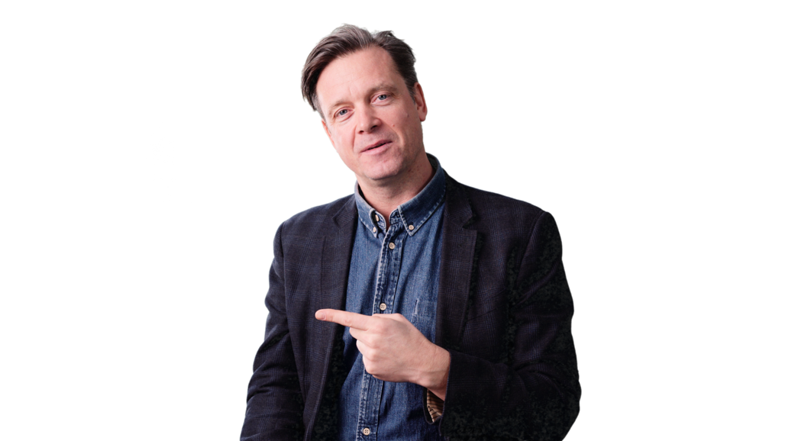






Trends og emner i 2025 - AI
AI sætter forsat trenden
Fra test af AI-værktøjer til udbredelse af programmer
Fra udbredelse af AI til træning/omskoling i anvendelse
Copilot har startet processen forfra
Nye funktioner og flere detaljerede værktøjer sætte krav til løbende træning
Ændring fra grundkurser til kurser i specifik anvendelse
6/10 af de meste sete kurser på GoLearns plaform er AI kurser
Etik og dilemmaer med AI
EU dataforordning stiller krav til træning
Notes:
Vi viser teaser med Jonathan Løw

Slide 4



Trends og emner i 2025 - Trivsel
Fra Hard skills til Soft skills
Microsoft Office 365 skills er forsat vigtige, især inden for Teams, Excel og Outlook
Soft skills fylder mere og mere. Specielt inden for:
Feedback
Positiv psykologi
Coaching
Gode og effektive møder
Øget anvendelse af E-læring på bagkant af trivselsmålinger, APV eller lign. Sikrer en hurtig, effektiv og nem udbredelse i organisationen.

Slide 5


Kurser der fører til handling = læring

Slide 6

Kompetenceudvikling er en proces
Før
Under
Efter

Slide 7


Før medarbejderen
skal på kursus
Hvilke tendenser er der i jeres branche?
Hvad har medarbejderne brug for at lære?
Virksomhedens mål og strategi
Hvordan kan du skabe relevans? Og få det kommunikeret?

Slide 8

Under et kursus
Hvordan kan du fastholde engagement?
Bryd et kursus op (spaced learning)
Skab forpligtelse med en buddyordning
Dyrk fællesskabet og brug elementer fra fysiske kurser

Slide 9

Opsamling på kurset
Hvordan kan læring blive omsat til praksis?
Fra ”viden” til ”kunnen”
Workshop / blended learning
Refleksioner + eksperimenter
Vidensdeling
Case med Lægeforeningen

Slide 10

Læringskultur
Organisation
Rammer og systemer
Del af strategien
KPI’er
Prioritering og adgang til uddannelse
Team
Fælles handlinger i teamet
Medarbejdersamtaler
Vidensdeling / teammøder
Feedback
Individ
Personlige handlinger og vaner
Refleksioner
Proaktivitet
Nysgerrighed og eksperimenter

Slide 11

Hvordan kan du støtte op om læringskulturen?

Slide 12

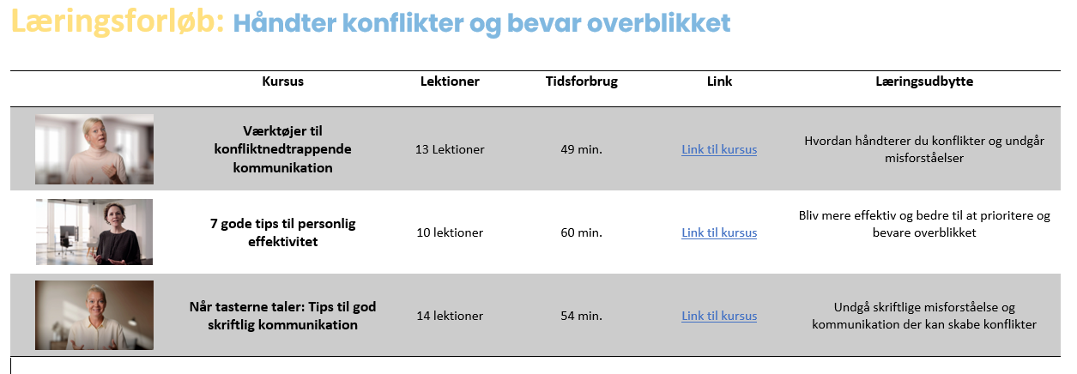
Eksempel på læringsforløb
Identificere behov:
Case Kundeservice:
APV viser stress i kundeservice afdeling
Konflikthåndtering verbal
Virksomhedsmål: % stigning i kundetilfredshed
Konflikthåndtering forebyggende
Effektivitet = mere tid til kunderne
Læringsforløb: Håndter konflikter og bevar overblikket
Kursus Lektioner Tidsforbrug Link Læringsudbytte
Værktøjer til konfliktnedtrappende kommunikation
13 Lektioner
49 min.
Link til kursus
Hvordan håndterer du konflikter og undgår misforståelser
7 gode tips til
personlig effektivitet
10 lektioner
60 min.
Link til kursus
Bliv mere effektiv og bedre til at prioritere og bevare overblikket
Når tasterne taler:
Tips til god skriftlig kommunikation
14 lektioner
54 min.
Link til kursus
Undgå skriftlige misforståelser og kommunikation der kan skabe konflikter

Slide 13
Hvad skal dit næste skridt være?
Eventbaseret vs. løbende læring – hvor er I?
Er de mest populære emner relevante for din virksomhed/team?
AI - anvendelse af værktøjer
AI – etik og dilemmaer
Personlighedstyper
Aktiv lytning
Feedback
Lav en plan, hvor du indtænker faserne ”før, under og efter”.
Tag et kig på jeres læringskultur:
Har organisationen nogle rammer og strukturer for læring? Hvordan prioriteres læring?
Er der tydelig opbakning til læring ude i de enkelte teams? Hvad gør lederne og kan du støtte dem i at øge fokus og implementere tiltag?
Er den enkelte medarbejder nysgerrig og motiveret for læring? Hvorfor/ hvorfor ikke?

